Slide 1
Maskiranje podataka u PostgreSQL

Slide 2

Šta je to maskiranje podataka?
Maskiranje podataka ili sakrivanje podataka je metoda kojom se podaci transformišu na način da se oteža njihovo povezivanje sa pojedincima.
Glavni cilj primene ovoga je da se spreči neovlašćen pristup i zloupotreba podataka čak i u slučaju presretanja, budući da su podaci anonimizovani. Ovim se takođe olakšava testiranje nekog softvera ili obučavanje osoblja za korišćenje programa.
Ova praksa je i starija od klasičnih baza podataka, poznat je slučaj kvoterbeka Pitsburg Stilersa, Terija Bredšoa, koji je 3. marta 1983. morao da ode na jednu operaciju ruke. Bolnica u Lujzijani ga je primila Tomasa Brejdija Bredšoa, odnosno Toma Brejdija.

Slide 3

Šta se sve treba maskirati?
Ne trebaju se svi podaci maskirati, ali opet postoji nekoliko generalnih tipova podataka koji trebaju, i oni su:
Podaci koji jedinstveno identifikuju (Personally identifiable information - PII) – bilo koji podaci koji se mogu upotrebiti kako bi se identifikovao neki pojedinac. U ovo spadaju podaci poput ličnog imena, broj pasoša, lične karte, JMBG i ostalo.
Zaštićene zdravstvene informacije (Protected Health information - PHI) – podaci koje skupljaju pružaoci zdravstvenih usluga, poput zdravstvene istorije, demografije i laboratorijskih nalaza.
Informacije o platnim karticama.
Intelektualna svojina – podaci poput izuma, biznis planova, dizajna i tome sličnog.

Slide 4

Tipovi maskiranja
Postoji nekih 4 osnovnih tipova maskiranja podataka:
Statičko maskiranje
Dinamičko maskiranje
U trenutku zahteva
Povratno (reversible) maskiranje

Slide 5
Statičko maskiranje podataka
Statičko maskiranje podataka, poznato i kao SDM (Static Data Masking) je jedan od načina maskiranja podataka gde se njegovi osetljivi delovi menjaju nekim drugim podacima koji su ili sakriveni ili donekle izmenjeni. Najčešće se pravi druga kopija baze u koju se iz originala podaci ubacuju sa izmenama, ali ima i drugih pristupa
Funkcija | Unos | Maskirani rezultat | Najbolja primena
FPE (AES-FFX) | 4111 1111 1111 1111 | 4129 6034 5821 4410 | Simulacije sa kreditnim karticama
Substring Redact | alice@example.com | al***@***.com | imejl i korisnička imena
Promena datuma | 1990-05-09 | 1990-12-17 | Datumi rođenja
Dictionary swap | Čikago | Frankfurt | Polja vezana za gradove i države

Slide 6
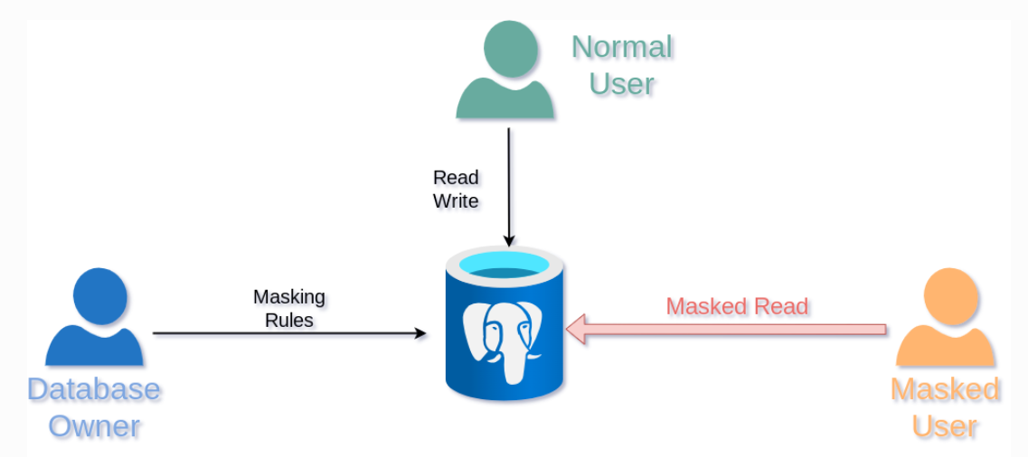
Dinamičko maskiranje podataka
Dinamičko maskiranje podataka, poznato i kao DDM (Dynamic Data Masking) maskira podatke u realnom vremenu, ali za razliku od statičkog načina ovde se samo pojedini osetljivi podaci maskiraju, i to zavisno od korisnika koji im pristupa.

Slide 7
Tehnike maskiranja podataka
Prethodno navedeni tipovi maskiranja koriste različite tehnike maskiranja podataka. Neki od tih tehnika su i:
Pseudonomizacija podataka
Anonimizacija podataka
Lookup zamena
Enkripcija
Redakcija (cenzura)
Prosečnost
Mešanje
Promena datuma

Slide 8
Pseudonomizacija
Tehnika koja maskira osetljive podatke tako što ih menja fikcionalnim podacima. Na taj način informacije ne bi mogle da se direktno povežu sa originalima bez nekih dodatnih podataka. Glavna namena je da se očuva referencijalni integritet i statistička preciznost, a da istovremeno operacije sa analizom podataka rade neometano.
Pseudonomizacija se sastoji iz sledećih koraka:
Identifikacija polja koja sadrže lične identifikujuće podatke (PII).
Algoritam za pseudonomizaciju menja te PII sa fiktivnim ali realističnim podacima.
Čuvanje mapiranja između originalnih podataka i pseudonima na nekom sigurnom mestu.
Korišćenje pseudonomizovanih podataka umesto originalnih za operacije.

Slide 9
Pseudonomizacija - primer
Id | Name | Address | Diagnosis
1 | Pera Perić | Glavna 1 | Hipertenzija
2 | Ivana Ilić | Labuda Đukića 12 | Dijabetes
3 | Žika Žikić | Grobljanska | Astma
Ovde su PII, odnosno lični identifikujući podaci ime i adresa. Dijagnoza nije, jer se bez nekog lekarskog pregleda bolest poput astme ne može direktno povezati i identifikovati sa pojedincem.
Pseudonim | Original
XH54K1 | Pera Perić
RG78P2 | Ivan Ilić
UI23N6 | Žika Žikić
AD34Z9 | Glavna 1
FG16B7 | Labuda Đukića 1
KO89V5 | Grobljanska
Id | Name | Address | Diagnosis
1 | XH54K1 | AD34Z9 | Hipertenzija
2 | RG78P2 | FG16B7 | Dijabetes
3 | UI23N6 | KO89V5 | Astma

Slide 10
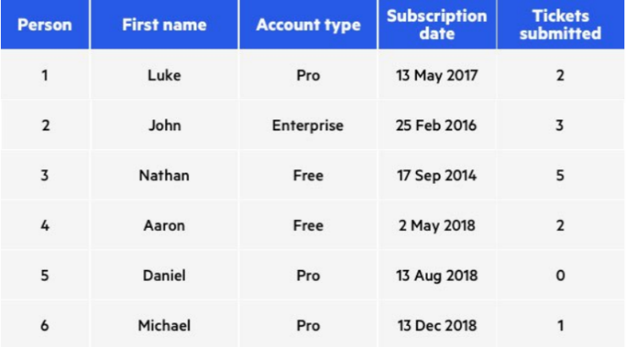
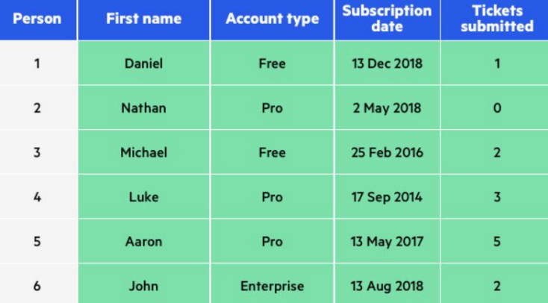
Anonimizacija
Anonimizacija podataka podrazumeva kreiranje nove tabele gde se identifikatori koji mogu da povežu pojedinca sa podacima ili potpuno brišu ili enkriptuju.
Razlika sa Pseudonomizacijom je ta što je anonimizacija nepovratan proces, odnosno podaci se ne mogu povezati sa originalima.

Slide 11
Maskiranje podataka u Postgresu
PostgreSQL je open source objektno relaciona baza podataka koja koristi i znatno proširuje standardni SQL.
Jedan od najpopularnijih, ako ne i najpopularniji paket ili ekstenzija za PostgreSQL koja ovo ostvaruje je PostgreSQL Anonymizer. Njihov pristup maskiranju je deklarativan, što znači da se koristi PostgreSQL Data Definition Language (DDL) kako bi se nad samom tabelom definisala pravila koja se trebaju pratiti.
Glavna ideja iza ovog pristupa je da oni koji rade na razvoju aplikacije, odnosno develiperi ili programeri, najbolje znaju šta treba raditi sa podacima, kako se modeluju i transformišu, pa da u skladu s tim pravila trebaju biti definisama u samoj šemi. Ovaj princip tim iza ekstenzije naziva anonimizacija po dizajnu.

Slide 12
Definisanje maski
Maske se u postgresu definišu preko bezbednosnih labela. Labela se može primeniti na tabeli, koloni, pogledu i dosta tome. Neka osnovna sintaksa postavljanja jedne labele je:
SECURITY LABEL FOR selinux ON TABLE mytable IS 'system_u:object_r:sepgsql_table_t:s0';
Slično tome, labela se ukida na sledeći način:
SECURITY LABEL FOR selinux ON TABLE mytable IS NULL;
Pravila za maskiranje predstavljaju skup instrukcija koje određuju na koji način će određeni podaci biti anonimizovani. Ona se čuvaju u samoj šemi baze podataka i definišu korišćenjem PostgreSQL mehanizma pod nazivom security labels. Na primer, moguće je odrediti da se prezime korisnika zameni nasumično generisanim prezimenom, dok se identifikacioni broj postavlja na NULL vrednost.
Ovo inače nije standardni SQL mehanizam, već jedna od nadgradnji kod postgresa.

Slide 13
Pravila i ograničenja maskiranja
Pored podrazumevane politike pod nazivom „anon“, PostgreSQL Anonymizer podržava i više različitih politika maskiranja. Na primer, jedna politika može biti namenjena programerima koji koriste nasumične podatke za testiranje, dok druga može služiti analitičarima kojima su potrebni stvarni statistički podaci, ali bez otkrivanja identiteta korisnika. Svaka korisnička uloga može koristiti samo jednu aktivnu politiku maskiranja.
Ne može se maskirati primarni ključ. Tim iza postgres Anonymizera zbog toga uvek preporučuje surogat ključeve umesto prirodnih koji bi mogli da sadrže neke osetljive podatke.
Maskiranje može narušiti integritet podataka ukoliko se, na primer, kolona koja ne dozvoljava NULL vrednosti maskira upravo takvom vrednošću. Odgovornost za pravilno definisanje pravila ostaje na administratoru ili programeru.

Slide 14
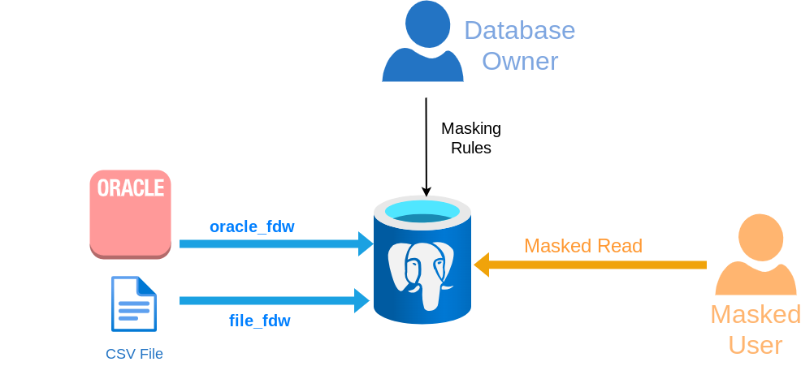
Maskiranje postgres data wrapper
Princip maskiranja pomoću data wrapper-a jeste taj da se postgres koristi kao maskirajući proksi ispred nekog tipa eksternog izvora podataka. Primera radi, nek je ovo jedan .csv fajl:
Mon Nov 04 08:25:32 2024 sarah 10.0.0.45 view_dashboard
Mon Nov 04 09:15:00 2024 mike 172.16.0.89 update_profile
Mon Nov 04 09:30:45 2024 emma 192.168.2.200 download_report

Slide 15
Tabela na osnovu ovog zapisa bi izgledala ovako:
CREATE EXTENSION IF NOT EXISTS file_fdw;
CREATE SERVER external_files FOREIGN DATA WRAPPER file_fdw;
CREATE SCHEMA files;
CREATE FOREIGN TABLE files.app_log
(
tms TIMESTAMP,
login VARCHAR(255),
ip INET,
action TEXT
)
SERVER external_files
OPTIONS ( filename '/tmp/app.log' )
Sada se mogu definisati pravila za maskiranje određenih kolona na sledeći način:
SECURITY LABEL FOR anon ON COLUMN files.app_log.login
IS 'MASKED WITH VALUE $$CONFIDENTIAL$$';
SECURITY LABEL FOR anon ON COLUMN files.app_log.ip
IS 'MASKED WITH FUNCTION anon.dummy_ipv4()';
Rezultat jednog upita bi sad dao ovakve rezultate:
SET ROLE some_masked_user;
SELECT * FROM files.app_log LIMIT 1;
tms | login | ip | action
--------------------------+--------------+--------------+---------------
Mon Nov 04 08:23:15 2024 | CONFIDENTIAL | 85.249.91.21 | login_success

